Slide 1

Оборудование систем видеонаблюдения
SARMATT
www.sarmatt.ru

Slide 2
SARMATT – видеонаблюдение
Сейчас на рынке видеонаблюдения трудно найти уникальный продукт, поэтому задача бренда SARMATT – вывести на рынок наиболее технологичные и функциональные устройства с оптимальным соотношением цена-качество.
Мы постоянно обновляем линейку SARMATT, чтобы соответствовать новым тенденциям в развитии технологий и требованиям международных стандартов.
Надежности и
производительности.

Slide 3
SARMATT – видеонаблюдение
Тщательный отбор производителей,
участие в разработке и
контроль за качеством производства -
вот основа конкурентоспособности
бренда SARMATT

Slide 4
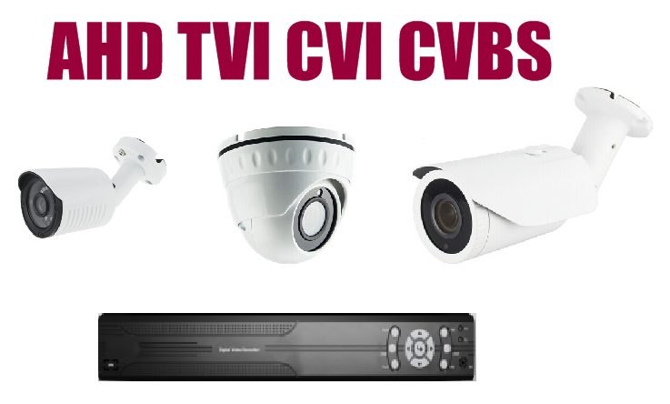

SARMATT – видеонаблюдение
Ассортимент оборудования
SARMATT
Аналоговые системы
IP оборудование

Slide 5


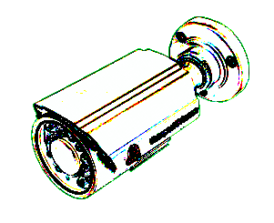

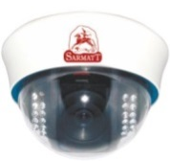
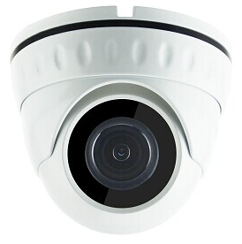

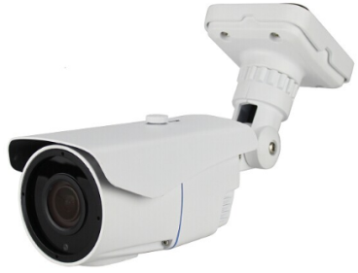
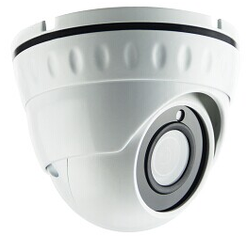
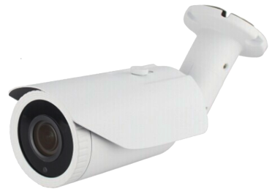
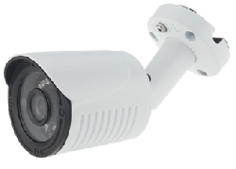
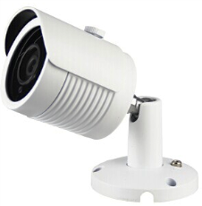
SARMATT – видеонаблюдение
Аналоговые видеокамеры

Slide 6
SARMATT – видеонаблюдение
OmniVision Technologies (NASDAQ: OVTI) - ведущий разработчик продвинутых цифровых решений для видеоотображения. Его отмеченная наградой технология формирования изображений CMOS включает в себя превосходное качество изображения во многих из сегодняшних потребительских (розничных) и коммерческого применения продуктах, включая мобильные телефоны, ноутбуки, нетбуки и веб-камеры, безопасность и видеонаблюдение, цифровые фотоаппараты и видеокамеры, автомобильные и медицинские системы видеоотображения. На 2015 финансовый год OmniVision сообщил о доходах в $1.379 миллиарда.
Основой нашего решения является КМОП-матрица 1/4" Omnivision CMOS OV1407 (более усовершенствованная версия сенсора OV9732). Это 1.0 Мп матрица, созданная по технологии Exmor, позволяющая вплотную приблизиться к светочувствительности ПЗС-матриц такого же класса. За обработку изображения отвечает процессор HTC– HTC960E, имеющий на борту все необходимые функции для оптимизации работы камеры под конкретные условия наблюдения. Для этого процессор имеет несколько режимов баланса белого, цифровой фильтр шумоподавления 3DNR, расширенный динамический диапазон D-WDR, режим компенсации встречных засветок BLC, Sense-Up – функция накопления заряда необходимая для того, чтобы камеры получали большую чувствительность.
Встроенный ИК-фильтр блокирует инфракрасный свет в дневное время для повышения качества изображения. В ночное время этот фильтр убирается, чтобы использовать более широкий спектр излучения для видеонаблюдения, и вместе с интеллектуальной ИК-подсветкой (от 20 до 40 м) обеспечивает контроль за объектом даже в полной темноте.

Slide 7
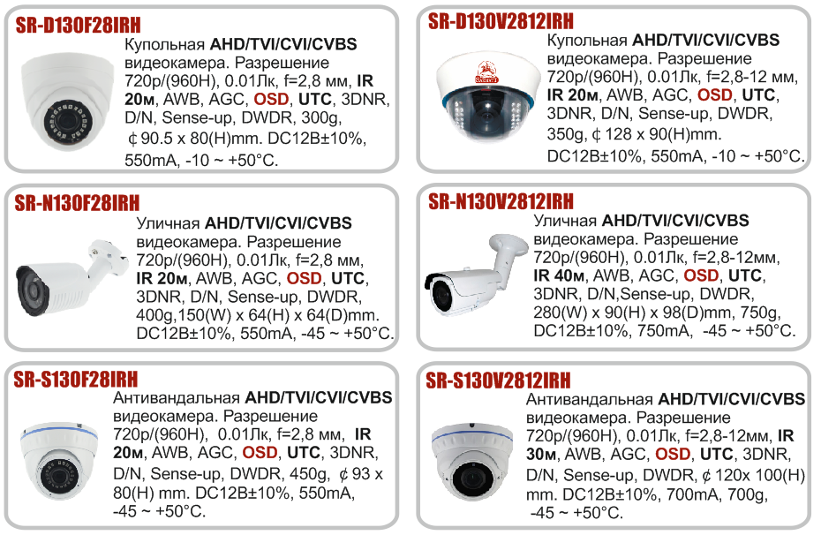
SARMATT – видеонаблюдение
New!
Аналоговые HD камеры с поддержкой AHD/TVI/CVI/CVBS

Slide 8
SARMATT – видеонаблюдение
New!
Цветная камера
высокого разрешения
1/4" Omnivision CMOS (OV1407) + HTC (HTC960E)
Встроенные функции: AWB, AGC, ATR, BLC, 3DNR, DWDR, OSD, Sense-Up, UTC
OSD меню для регулировки параметров работы камеры (яркость, контрастность, скорость затвора, настройка функций обработки сигнала и др.)
New!
Технические характеристики: | 1/4" Omnivision CMOS (OV1407) + HTC (HTC960E)
ПЗС матрица | 1/4" Megapixel CMOS Sensor
Кол-во пикселей | 1280 x 720
Стандарт | PAL
Тип развертки | Прогрессивная
Видеовыходы | AHD/TVI/CVI(BNC)/CVBS(BNC)
Разрешение | 1280x720 (720p)/CVBS: 960H
Скорость затвора | 1/50 ~ 1/100 000 сек.(настраиваемая)
Отношение Сигнал/Шум | > 50 дБ (АРУ Выкл.)
Синхронизация | Внутренняя
Чувствительность | 0.01 Лк
Баланс белого | Автоматический
Режим день/ночь | Автоматический переход
Компенсация фоновой засветки | Автоматическая
Автоматическая регулировка усиления | Встроенная

Slide 9

SARMATT – видеонаблюдение
New!
Технология шумопонижения Exmor™
Sony разработала специально для CMOS-матриц новую технологию Exmor. В этой системе аналого-цифровой преобразователь устанавливается вблизи каждой линейки пикселей (такая структура называется «параллельное по столбцам аналого-цифровое преобразование»), то есть оцифровка аналоговых сигналов производится почти сразу.
Аналоговые сигналы весьма восприимчивы к шуму, и уровень шума в них тем выше, чем больше расстояние передачи сигнала. В технологии Exmor аналого-цифровые преобразователи располагаются максимально близко к пикселям, что снижает внешнее воздействие шума. В результате сенсоры с использованием технологии Exmor отличаются пониженным уровнем шума по сравнению с обычными HD CMOS-сенсорами.
Основой нашего решения является CMOS-матрица SONY IMX323. Это 1/2.9” Full HD матрица, созданная по технологии Exmor, позволяющая вплотную приблизиться к светочувствительности ПЗС-матриц такого же класса. За обработку изображения отвечает процессор Fullhan HTC1080E, имеющий на борту все необходимые функции для оптимизации работы камеры под конкретные условия наблюдения. Для этого процессор имеет несколько режимов баланса белого, цифровые фильтры шумоподавления 2 и 3 DNR, расширенный динамический диапазон D-WDR, несколько режимов компенсации встречных засветок BLC и HSBLC, а также функцию «Антитуман (Defog)». Настройка камеры осуществляется через OSD-меню с помощью специального джойстика на кабеле, так же есть возможность регулировки через UTC c регистратора, сидя за рабочим местом оператора, нежели стоя на стремянке или находясь в подвешенном состоянии на столбе, на котором установлена видеокамера.
Встроенный ИК-фильтр блокирует инфракрасный свет в дневное время для повышения качества изображения. В ночное время этот фильтр убирается, чтобы использовать более широкий спектр излучения для видеонаблюдения, и вместе с интеллектуальной ИК-подсветкой (от 20 до 40 м) обеспечивает контроль за объектом даже в полной темноте.

Slide 10
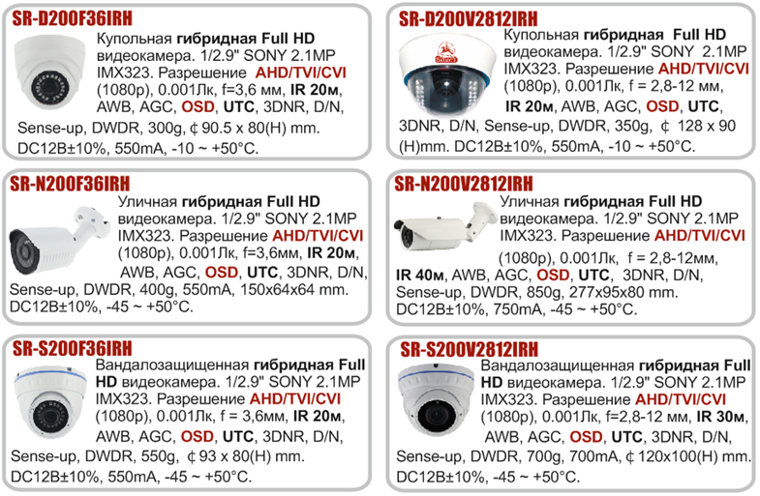

SARMATT – видеонаблюдение
Аналоговые Full HD камеры c поддержкой режимов AHD/TVI/CVI

Slide 11
SARMATT – видеонаблюдение
New!
Цветная камера
высокого разрешения
1/2.9" Sony Exmor CMOS (IMX323) + HTC (HTC1080E)
Встроенные функции: AWB, AGC, ATR, BLC, HSBLC, 3DNR, DWDR, DEFOG, Sense-Up, OSD, UTC
OSD меню для регулировки параметров работы камеры (яркость, контрастность, скорость затвора, настройка функций обработки сигнала и др.) управление через UTC
Технические характеристики: | 1/2,9" Sony Exmor CMOS (IMX323) + HTC (HTC1080E)
ПЗС матрица | 1/2.9" SONY 2.1MP CMOS Sensor
Кол-во пикселей | 1920 x 1080
Стандарт | PAL
Тип развертки | Прогрессивная
Видеовыходы | AHD/TVI/CVI (BNC)
Разрешение | 1920x1080 (1080p)
Скорость затвора | 1/50 ~ 1/100 000 сек.(настраиваемая)
Отношение Сигнал/Шум | > 50 дБ (АРУ Выкл.)
Управление через UTC | да
Чувствительность | 0.001 Лк
Баланс белого | Автоматический
Режим день/ночь | Автоматический переход
Компенсация фоновой засветки | Автоматическая
Автоматическая регулировка усиления | Встроенная

Slide 12
SARMATT – видеонаблюдение
Гибридные видеорегистраторы SarmatT

Slide 13

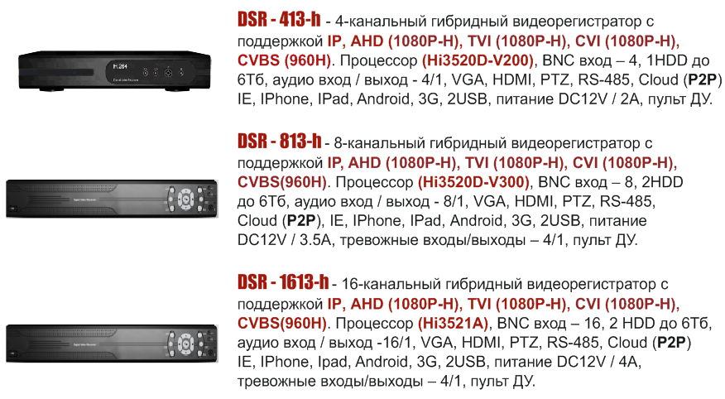
















SARMATT – видеонаблюдение
Гибридные AHD/TVI/CVI/IP видеорегистраторы
серия Standart

Slide 14
SARMATT – видеонаблюдение
 |  | DSR-413-h | DSR-813-h | DSR-1613-h
Видео/аудиовход | Формат сжатия | H.264
 | Видеовход | 4 канала | 8 каналов | 16 каналов
 | Процессор | Hi3520V200 Hi3520V300 Hi3521A
 | Аудиосжатие | G.711
 | Аудиовход | 4 канала | 8 каналов | 16 каналов
 | Тип аудиовхода | RCA (2.0 Vp-p, 1KОм)
 | Ввод аудио | 1-канал RCA, (2.0 Vp-p, 1KОм)
 | Поддерживаемые форматы | AHD/TVI/CVI/IP/CVBS
 | Видеовыход | 1VGA, 1 HDMI (1920x1080)
 | Разрешение при записи | AHD1080N /TVI 1080N/CVI 1080N/ IP до 5Мп/CVBS 960H
 | Скорость записи | AHD/TVI/CVI - Not Real Time, IP- Full Real Time
 | Тип потока | Видео / Видео и аудио
 | Два потока видео (DualStream) | Поддерживается
 | Макс. битрейт | AHD/TVI/CVI – 4Мбит/сек. IP - 5Мбит/сек.
 | Аудиовыход | 1 канал, RCA (Линейный, 600Ом)
 | Управление камерами через UTC | да | да | да
 | воспроизведение
Жесткий диск | Тип интерфейса | 1 SATA | 2 SATA | 2 SATA
 | Объём | Каждый из разъёмов поддерживает до 6 Тб
Наружные интерфейсы | Интерфейс передачи
 |  | RS-485 интерфейс, Ethernet
 | USB-интерфейс | 2, USB 2.0
 | Тревожные входы |  | 4 канала | 4 канала
 | Тревожные выходы |  | 1 канал | 1 канал
Общие | Питание | 12В DC
 | Потребляемая мощность | ≤10Вт (без жесткого диска) | ≤15Вт (без жесткого диска) | ≤15Вт (без жесткого диска)
 | Рабочие условия | -10°C~+55°C
 | Размер (мм) | 45мм (В) х 260мм (Ш) х 220мм (Г) | 50мм (В) х 320мм (Ш) х 265мм (Г) | 50мм (В) х 375мм (Ш) х 285мм (Г)

Slide 15
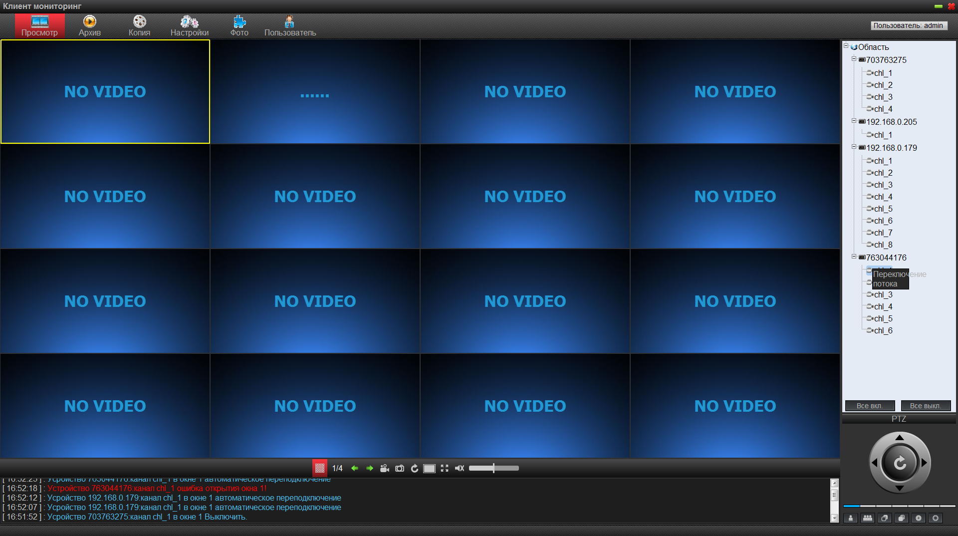
SARMATT – видеонаблюдение
Программа CMS

Slide 16
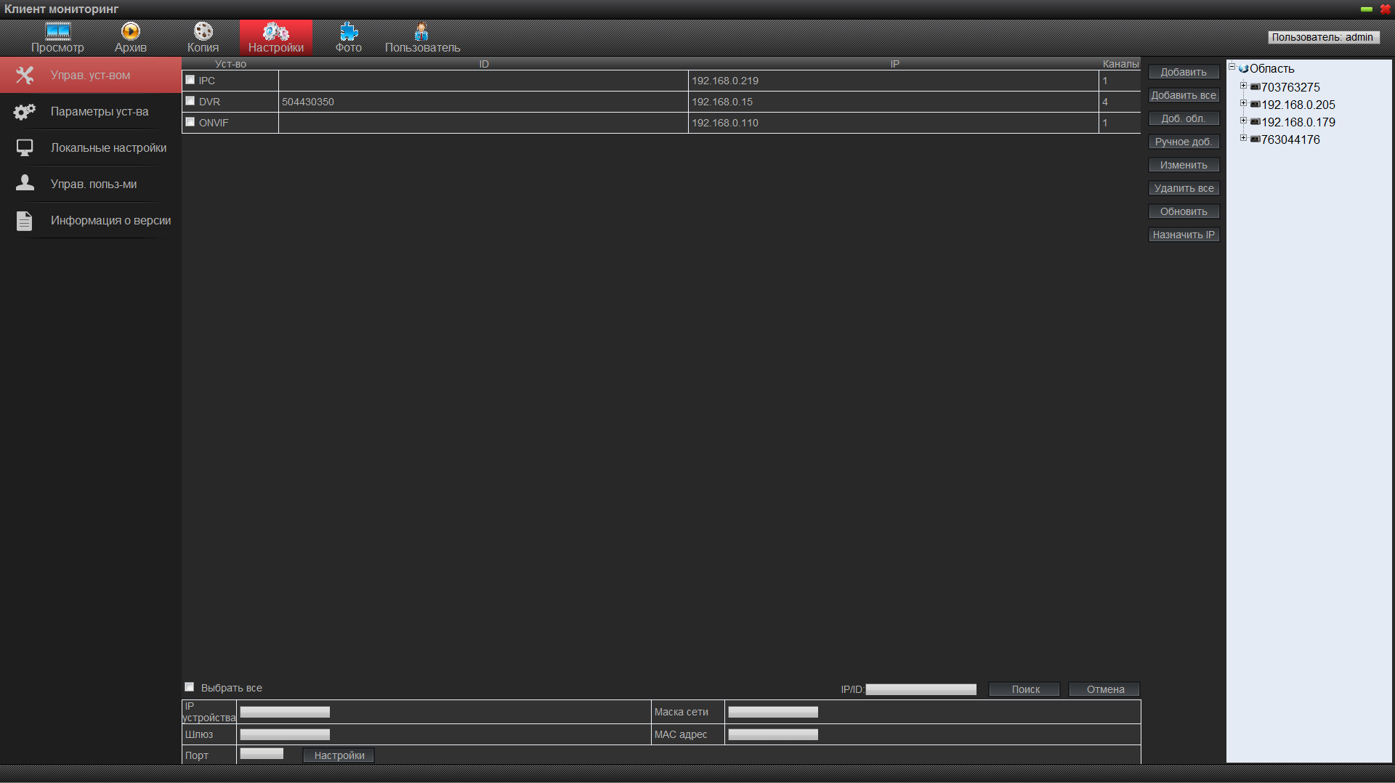
SARMATT – видеонаблюдение
Добавление устройства

Slide 17
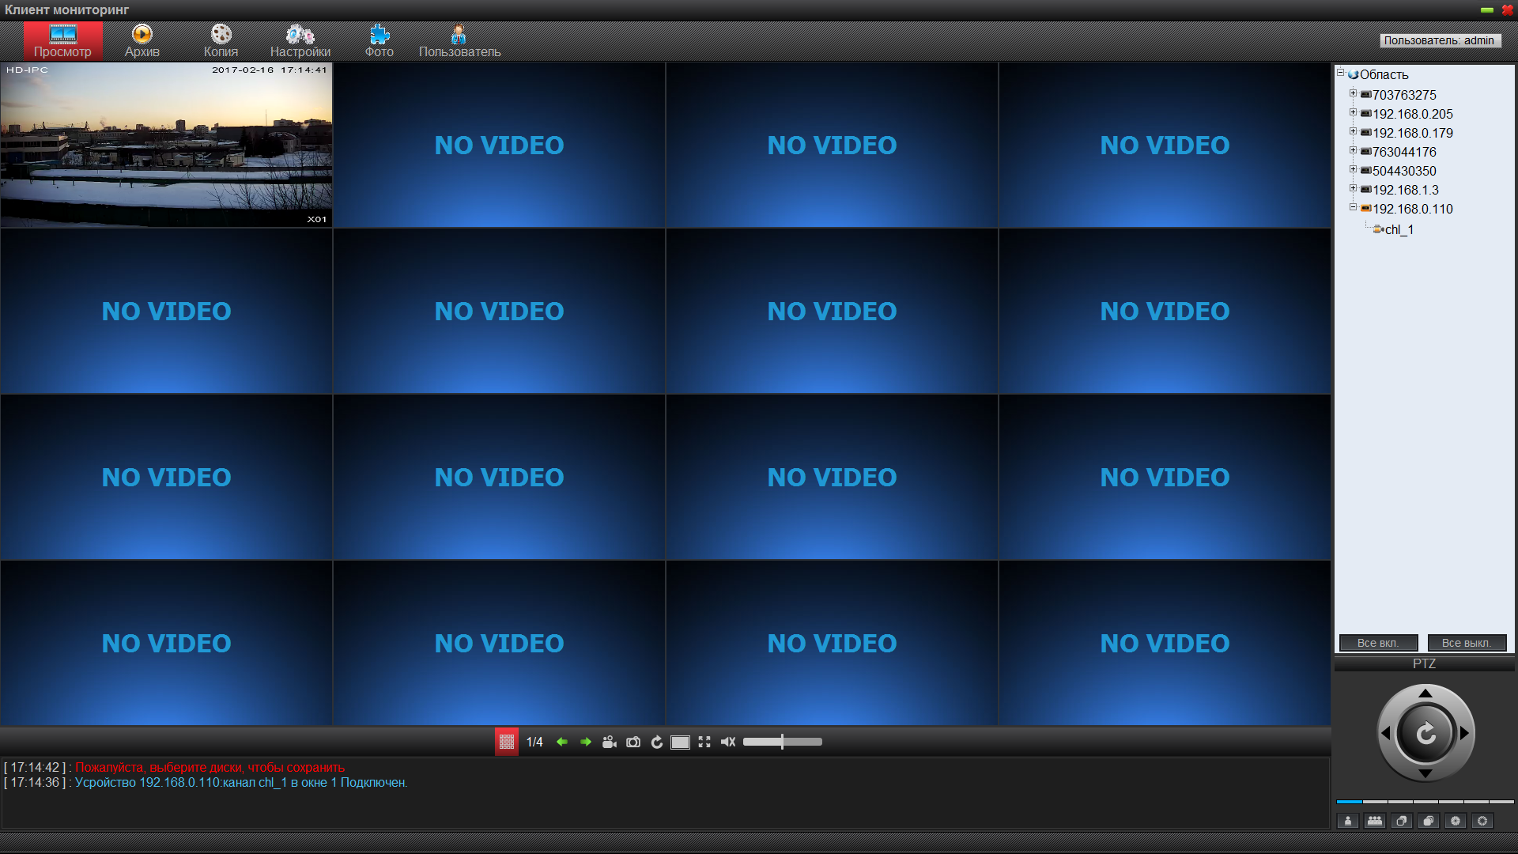
SARMATT – видеонаблюдение
Наблюдательный пост

Slide 18
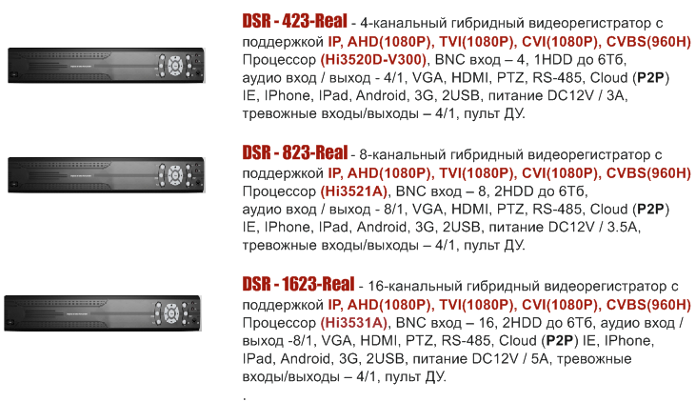


SARMATT – видеонаблюдение
Гибридные AHD/TVI/CVI/IP/CVBS видеорегистраторы серия Real

Slide 19
SARMATT – видеонаблюдение
 |  | DSR-423-Real | DSR-823-Real | DSR-1623-Real
Видео/аудиовход | Формат сжатия | H.264
 | Видеовход | 4 канала | 8 каналов | 16 каналов
 | Процессор | Hi3520V300 Hi3521A Hi3531A
 | Аудиосжатие | G.711
 | Аудиовход | 4 канала | 8 каналов | 8 каналов
 | Тип аудиовхода | RCA (2.0 Vp-p, 1KОм)
 | Ввод аудио | 1-канал RCA, (2.0 Vp-p, 1KОм)
 | Поддерживаемые форматы | AHD/TVI/CVI/IP/CVBS
 | Видеовыход | 1VGA, 1 HDMI (1920x1080)
 | Разрешение при записи | AHD 1080P/TVI 1080P/CVI 1080P/ IP до 5Мп/CVBS 960H
 | Скорость записи | AHD/TVI/CVI - Not Real Time, IP- Full Real Time
 | Тип потока | Видео / Видео и аудио
 | Два потока видео (DualStream) | Поддерживается
 | Макс. битрейт | AHD/TVI/CVI – 4Мбит/сек. IP - 5Мбит/сек.
 | Аудиовыход | 1 канал, RCA (Линейный, 600Ом)
 | Управление камерами через UTC | да | да | да
 | воспроизведение
Жесткий диск | Тип интерфейса | 1 SATA | 2 SATA | 2 SATA
 | Объём | Каждый из разъёмов поддерживает до 6 Тб
Наружные интерфейсы | Интерфейс передачи
 |  | RS-485 интерфейс, Ethernet
 | USB-интерфейс | 2, USB 2.0
 | Тревожные входы | 4 канала | 4 канала | 4 канала
 | Тревожные выходы | 1 канал | 1 канал | 1 канал
Общие | Питание | 12В DC
 | Потребляемая мощность | ≤10Вт (без жесткого диска) | ≤15Вт (без жесткого диска) | ≤15Вт (без жесткого диска)
 | Рабочие условия | -10°C~+55°C
 | Размер (мм) | 50мм (В) х 270мм (Ш) х 225мм (Г) | 50мм (В) х 320мм (Ш) х 265мм (Г) | 50мм (В) х 375мм (Ш) х 285мм (Г)

Slide 20

SARMATT – видеонаблюдение
IP оборудование

Slide 21

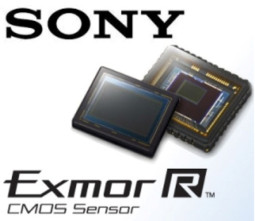

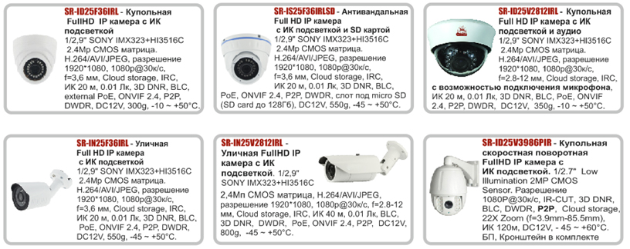








SARMATT – видеонаблюдение
IP видеокамеры

Slide 22
SARMATT – видеонаблюдение
Основой нашего решения является CMOS-матрица SONY IMX323. Это 1/2.9” Full HD матрица, созданная по технологии Exmor, позволяющая вплотную приблизиться к светочувствительности ПЗС-матриц такого же класса.
Sony разработала специально для CMOS-матриц новую технологию Exmor. В этой системе аналого-цифровой преобразователь устанавливается вблизи каждой линейки пикселей (такая структура называется «параллельное по столбцам аналого-цифровое преобразование»), то есть оцифровка аналоговых сигналов производится почти сразу.
Аналоговые сигналы весьма восприимчивы к шуму, и уровень шума в них тем выше, чем больше расстояние передачи сигнала. В технологии Exmor аналого-цифровые преобразователи располагаются максимально близко к пикселям, что снижает внешнее воздействие шума. В результате сенсоры с использованием технологии Exmor отличаются пониженным уровнем шума по сравнению с обычными HD CMOS-сенсорами.
Процессор Hi3516C V200 от производителя HiSilicon - это новое поколение SoC, предназначен для IP камер. Он имеет встроенные кодеки нового поколения ISP и H.264.
Hi3516C использует оптимизированный алгоритм предварительного кодирования изображения. При разработке были применены передовые технологии энергосбережения и специальная архитектура с низким энергопотреблением. Работает с низкой скоростью цифрового потока, обеспечивая высокое качество изображения и малое энергопотребление, также поддерживает вращение объектива на 90° или 270° и имеет встроенные функции коррекции искажений.
Эти инновационные функции позволяют Hi3516C удовлетворять потребности различных систем видеонаблюдения.

Slide 23
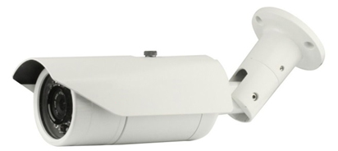
SARMATT – видеонаблюдение
SR-IN25V2812IRL
Уличная FullHD IP камера с ИК подсветкой. 1/2.9" Sony IMX323+Hi3516C, 2,4Мп CMOS матрица , H.264/AVI/JPEG, разрешение 1920x1080, скорость 30 к/с, вариофокальный объектив 2,8-12мм, ИК подсветка 40 м, 0,01 Лк, BLC, 3D DNR, DWDR, PoE, ONVIF 2.4, P2P, DC12V, 800g, -45°C до +50°C.

Slide 24
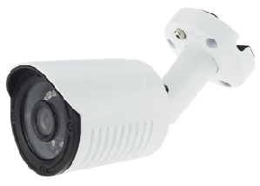
SARMATT – видеонаблюдение
SR-IN25F36IRL
Уличная Full HD IP камера с ИК подсветкой, 1/2.9'' Sony IMX323+HI3516C, 2,4Мп CMOS матрица, H.264/AVI/JPEG, 0.01 Лк, разрешение 1920*1080, скорость 30к/с, f=3,6 мм, Cloud storage, IRC,
ИК 20 м, 3D DNR, BLC, PoE, ONVIF 2.4, P2P, DWDR, DC12V, 550g, -45 ~ +50°C.

Slide 25
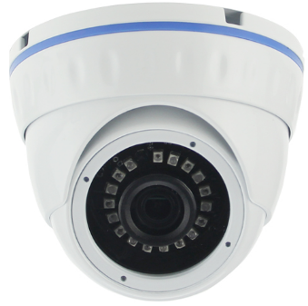
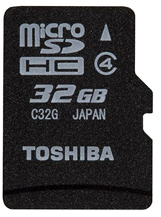
SARMATT – видеонаблюдение
SR-IS25F36IRLSD
Антивандальная Full HD IP камера с ИК подсветкой и SD картой
1/2.9'' Sony IMX323+HI3516C, 2,4Мп CMOS матрица, H.264/AVI/JPEG, 0.01 Лк, разрешение 1920*1080, скорость 30к/с, f=3,6 мм, Cloud storage, IRC, ИК 20 м, 3D DNR, BLC, external PoE, ONVIF 2.4, P2P, DWDR, слот под micro SD (SD card до 128 Гб), DC12V, 550g, IP66, -45 ~ +50°C.

Slide 26

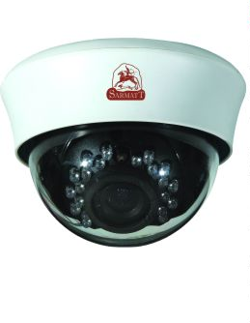

SARMATT – видеонаблюдение
SR-ID25V2812IRL
Купольная Full HD IP камера с ИК подсветкой, 1/2.9'' Sony IMX323+Hi3516C, 2,4Мп CMOS матрица, H.264/AVI/JPEG, 0.01 Лк, разрешение 1920*1080, скорость 30 к/с, с возможностью подключения микрофона, f=2,8-12мм, ИК подсветка 20м, Cloud storage, IRC, 3DNR, BLC, PoE, ONVIF 2.4, P2P, DWDR, DC12V, 350g, -10 ~ +50°C.

Slide 27
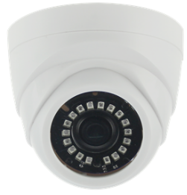
SARMATT – видеонаблюдение
SR-ID25F36IRL
Купольная Full HD IP камера с ИК подсветкой, 1/2.9'' Sony IMX323+Hi3516C, 2,4Мп CMOS матрица, H.264 /AVI/JPEG, 0.01 Лк, разрешение 1920*1080, скорость 30 к/с, f=3,6мм, ИК подсветка 20м, 3D DNR, BLC, external PoE, ONVIF 2.4, P2P,
DWDR, DC12V, 300g, -10 ~ +50°C.

Slide 28
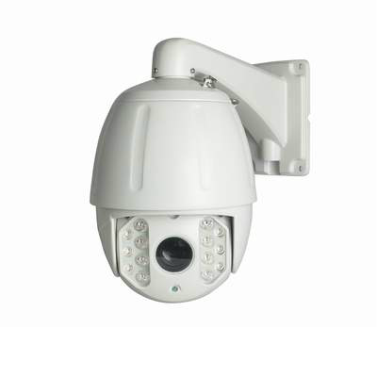
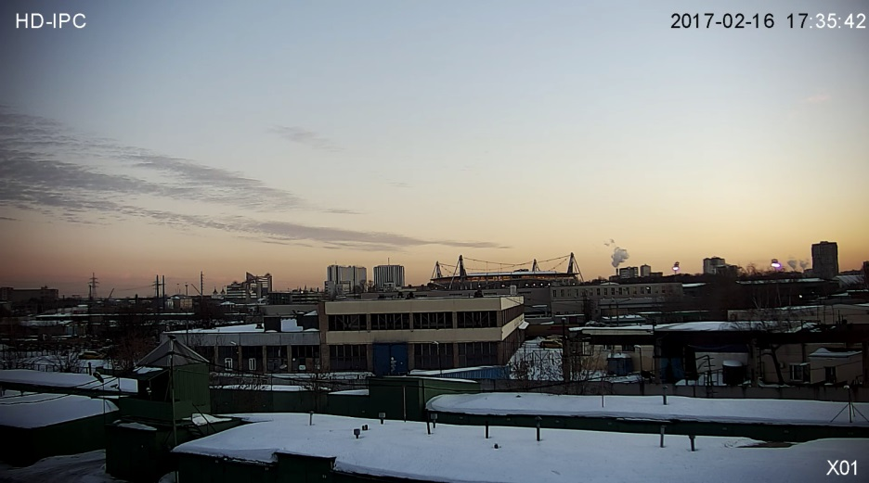
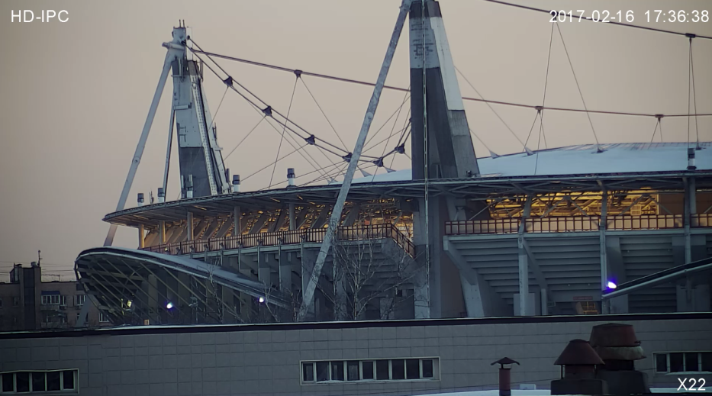
SARMATT – видеонаблюдение
SR-ID25V3986PIR
Купольная скоростная поворотная Full HD IP камера с ИК подсветкой, 1/2.7’’ 2MP CMOS Sensor Low Illumination, разрешение 1080P@30к/с, DWDR, 3D DNR, BLC, IR-CUT, P2P, Cloude Storage, 22X Zoom (f=3.9mm-85.5mm), дальность ИК 120м, DC12V, - 45 ~ +50°C, БП и кронштейн в комплекте.

Slide 29








SARMATT – видеонаблюдение
Программное обеспечение
для видеосерверов

Slide 30
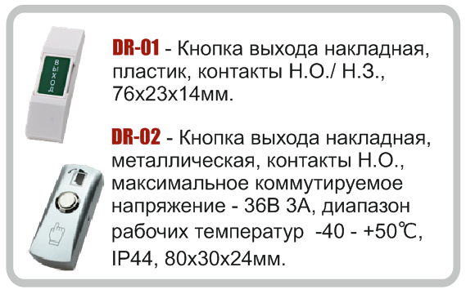
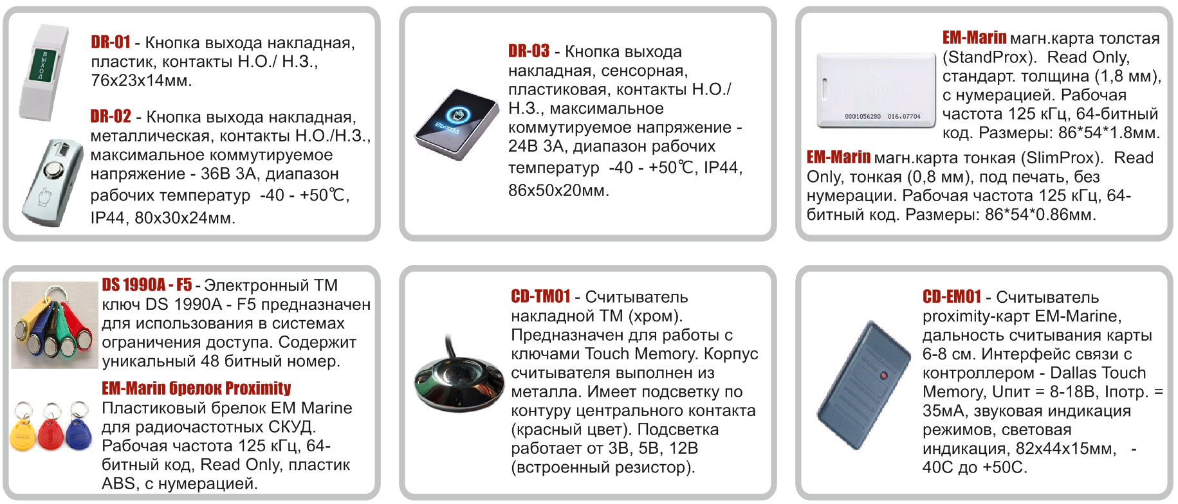
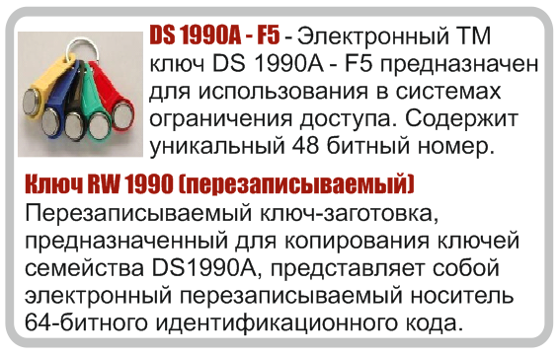

SARMATT – видеонаблюдение
Аксессуары для СКД

Slide 31
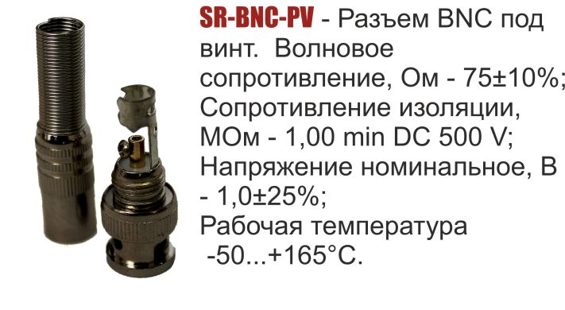
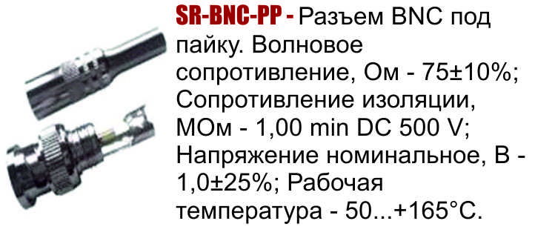
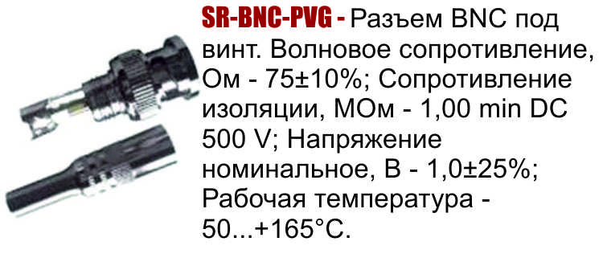
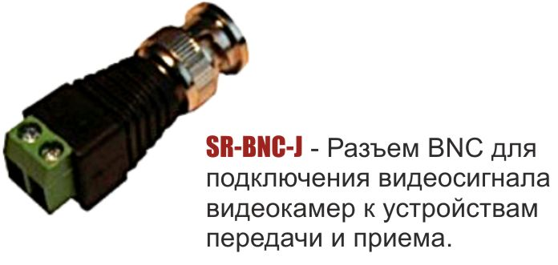
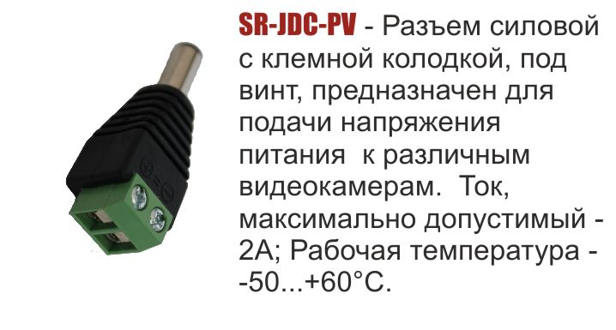
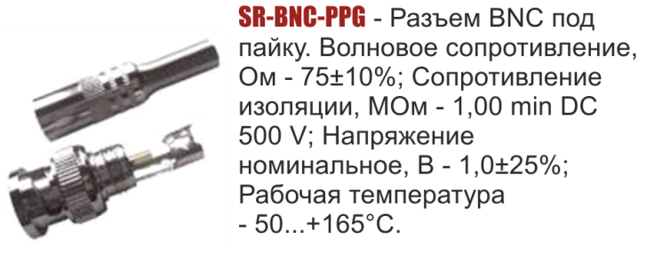
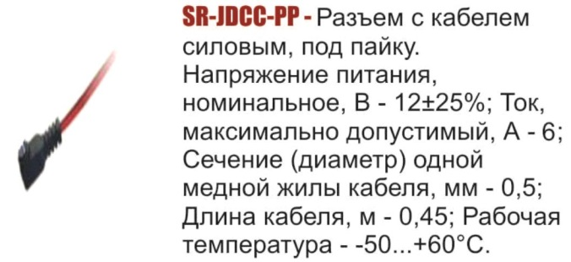
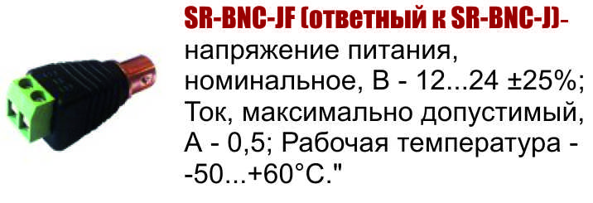
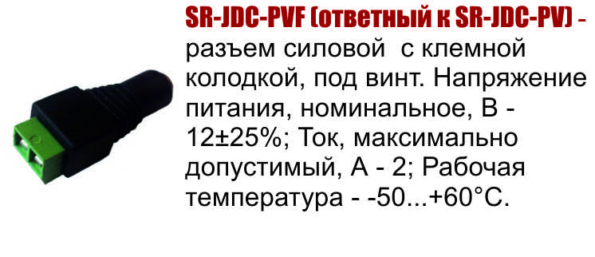
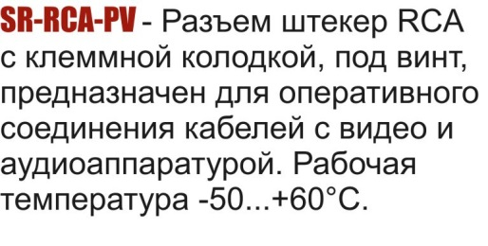
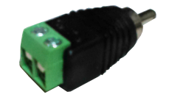
SARMATT – видеонаблюдение
Аксессуары

Slide 32

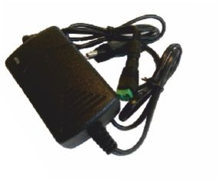
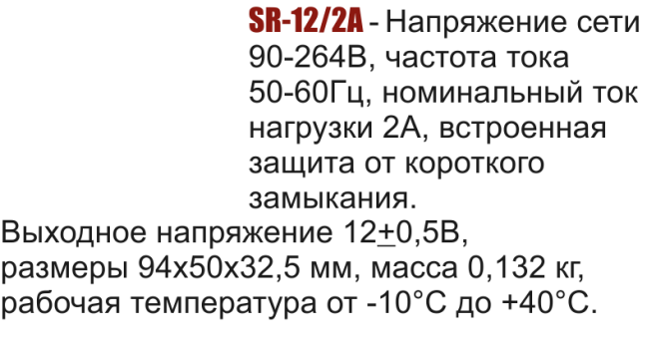
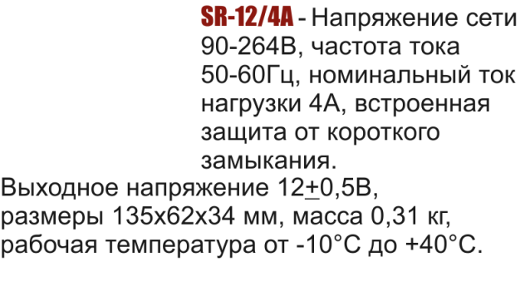
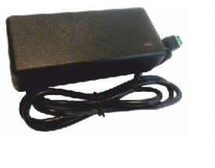
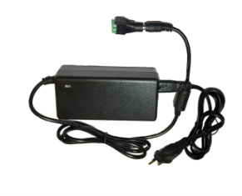
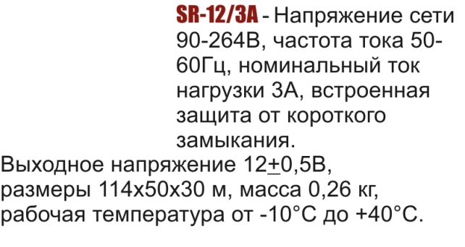
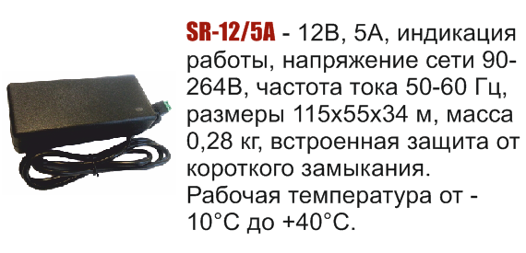
SARMATT – видеонаблюдение
Аксессуары
Блоки питания

Slide 33
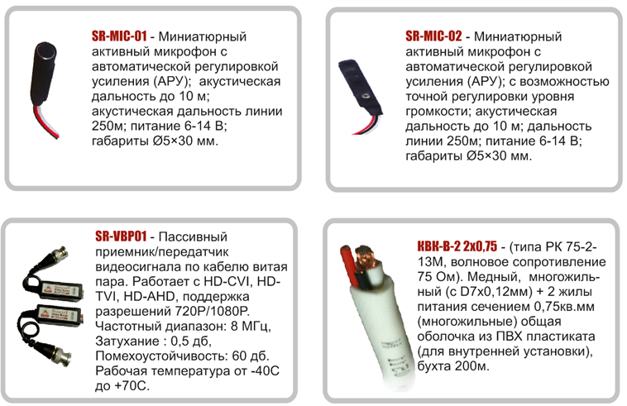
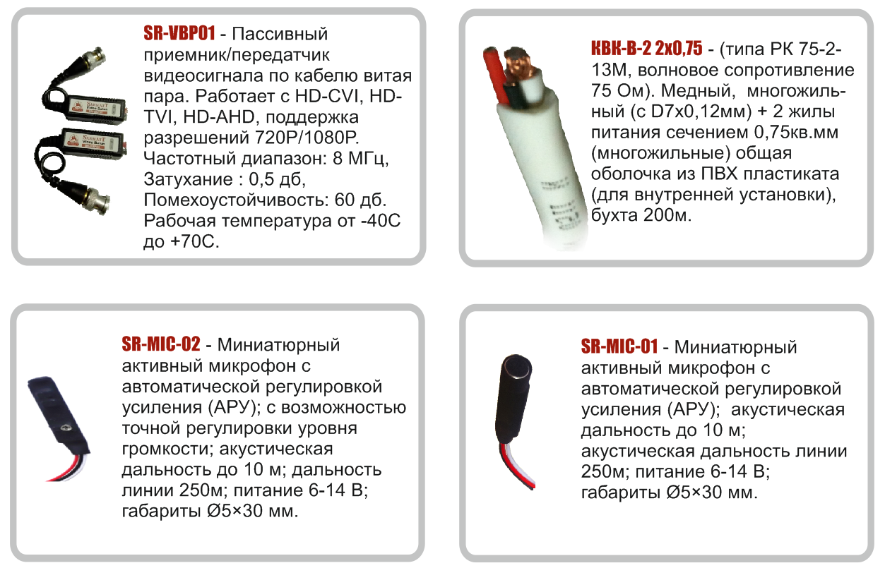

SARMATT – видеонаблюдение
Аксессуары

Slide 34
SARMATT – видеонаблюдение
Открытые обучающие семинары по оборудованию
Проводятся для всех, кто занимается продвижением и монтажом систем видеонаблюдения
SARMATT
Для поддержки наших дилеров выпускаются
печатные каталоги
листовки
плакаты

Slide 35
SARMATT – видеонаблюдение
Спасибо за
Внимание!

